Slide 1
«Русские сказки для малышей»
лепбук
Кунгурова Надежда Игоревна,
воспитатель МБДОУ
г. Мурманска № 46

Slide 2
«Сказка – великая духовная культура народа,
которую мы собираем по крохам, и через
сказку раскрывается перед нами
тысячелетняя история народа»
(Алексей Николаевич Толстой).
Все сказки возникли очень давно (более тысячи лет назад) – это настолько давно, что теперь никто даже не может узнать, когда именно. Долгие века народные сказки играли в жизни человека такую же роль, как в наше время книги, журналы, газеты, телевидение, радио, интернет и другие распространенные источники информации.
Данный материал Лэпбука, может быть полезен не только воспитателям, но и для родителей.

Slide 3
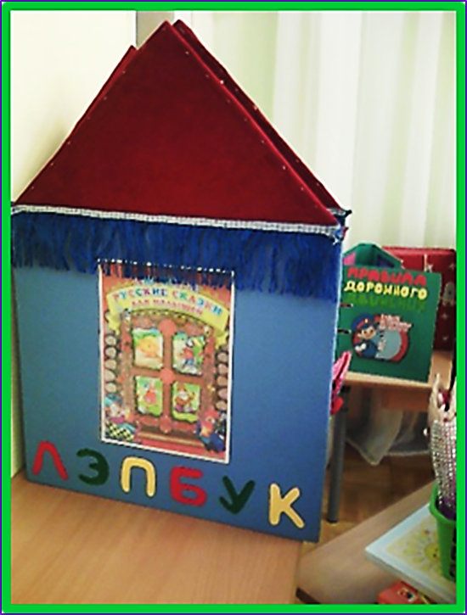
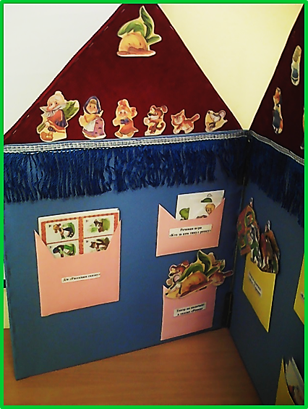
Дидактическое пособие
для детей младшего дошкольного возраста по речевому развитию

Slide 4
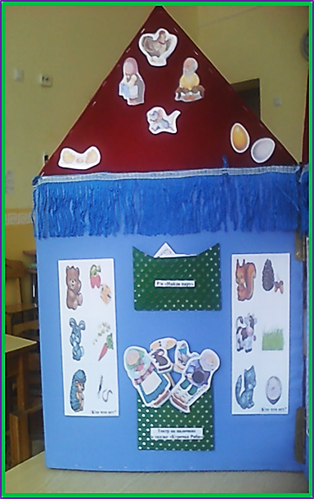
Аннотация
Дидактическое пособие «Лэпбук «Русские сказки для малышей»» представляет собой домик, выпиленный из фанеры и оформленный в русском народном стиле. На стенках домика имеются различные кармашки, в которых собрана информация по теме.

Slide 5
Пояснительная записка
Дидактическое пособие «Лэпбук «Русские сказки для малышей»» предназначено для детей младшего дошкольного возраста. Данное пособие является средством развивающего обучения, предполагает использование современных технологий: технологии организации коллективной творческой деятельности, коммуникативных технологий, технологии проектной деятельности, игровых технологий.

Slide 6
Цель Развитие всех компонентов устной речи, практическое овладение нормами речи на примерах русских народных сказок.
Задачи
1. Закрепить и упорядочить накопленные детьми знания о русских народных сказках. 2. Развивать мышление, воображение, внимание, усидчивость и мелкую моторику. 3. Развивать интерес к художественной литературе, обогащать словарный запас детей.
4. Развивать желание выполнять совместные игровые задания.

Slide 7
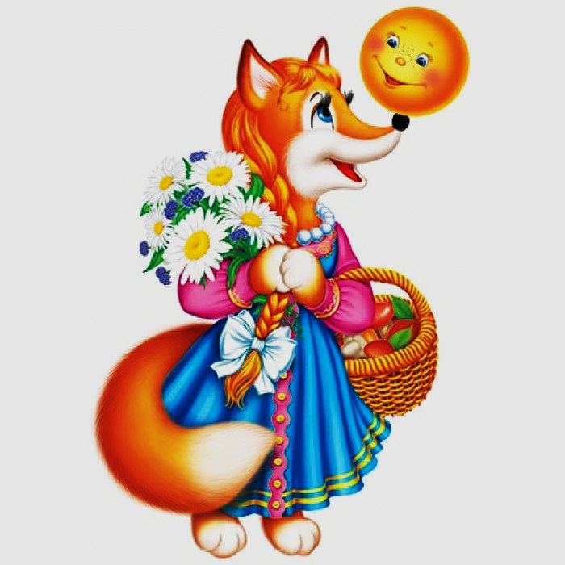
Содержание лепбука
Дидактические игры, речевые игры, загадки, театр на палочках.
Такая необычная дидактическая книжка привлекает внимание детей, они не раз возвращаются к ней, чтобы поиграть, посмотреть, закрепить полученные знания.
Ведь именно сказки являются прекрасным материалом для обучения развитию речи детей.

Slide 8
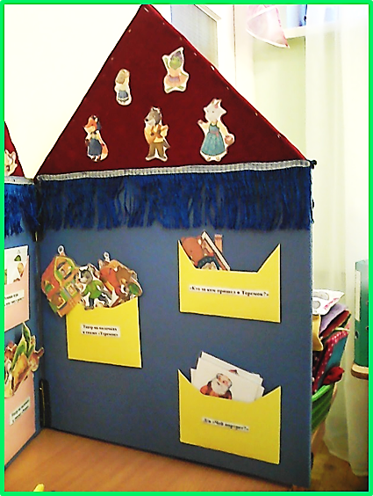
Сказки – это…
… настоящая бытовая энциклопедия прошлого, настоящего, и даже, возможно, будущего.
В Лэпбуке «Русские сказки для малышей» по речевому развитию размещены 4 сказки:
«Репка»
«Теремок» «Курочка Ряба» «Колобок»

Slide 9
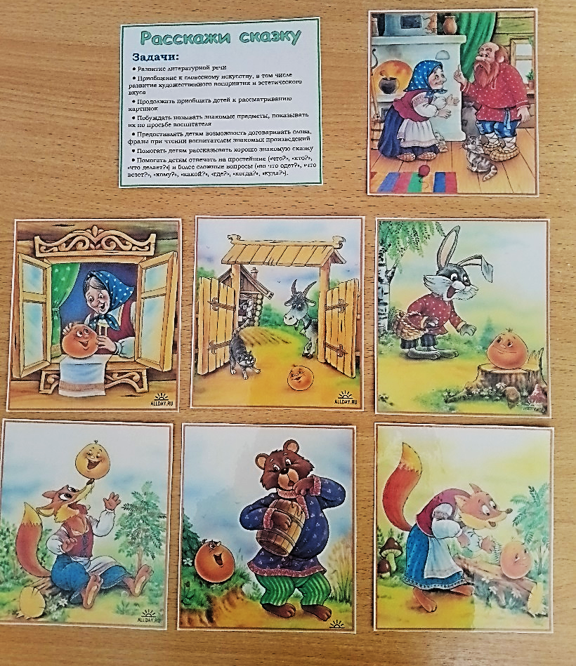
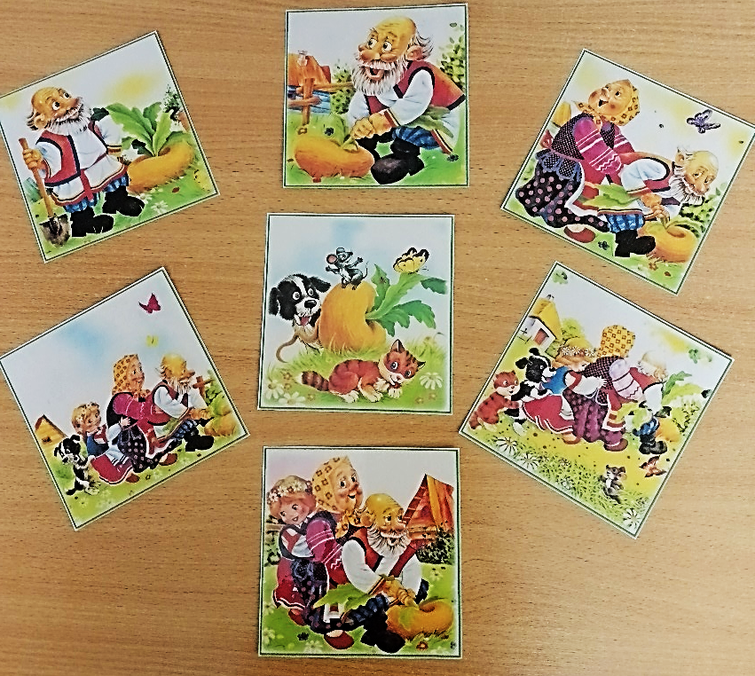
1). Словесная игра «Расскажи сказку»
Цель: Продолжать формировать у детей навыки речевого общения, стремиться к тому, чтобы дети вступали в подлинное общение, т.е. действовали эмоционально.
2). Речевая игра «Кто за кем тянул Репку»
Цель: Детям нужно в правильной последовательности расставить героев сказки.

Slide 10
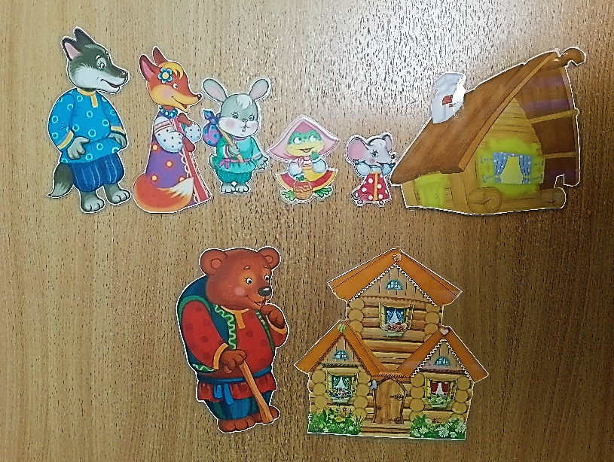
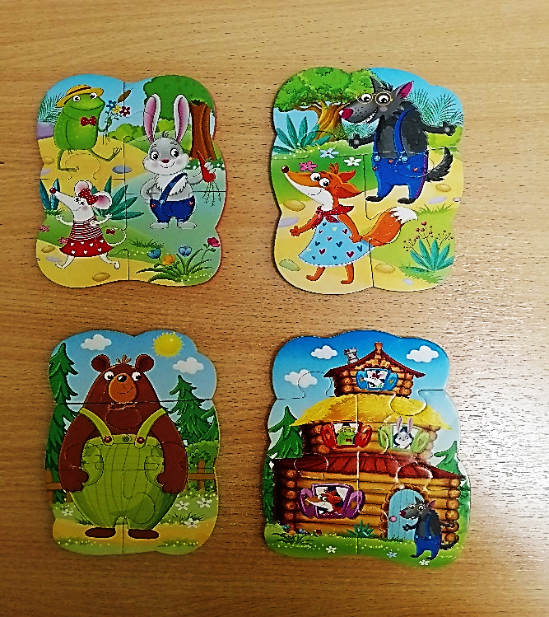
3). Театр на палочках по сказке «Репка»
Цель: Обогащать словарный запас детей.
4). Разложи по порядку героев сказки «Теремок»: «Кто за кем пришел».
Цель: Закрепить знание содержания сказки «Репка». Учить детей запоминать последовательность действий. Расширять и обогащать словарный запас детей словами – действиями.

Slide 11
5). Театр на палочках по сказке «Теремок».
Цель: Приобщение детей к художественной литературе, способствовать активизации речи, вести простейшие диалоги со сверстниками, учим детей правильно и отчетливо произносить слова из сказки, приобщение детей к театрализованной деятельности, обобщать и активизировать словарь, следить за действиями в инсценировке сказки «Теремок».

Slide 12
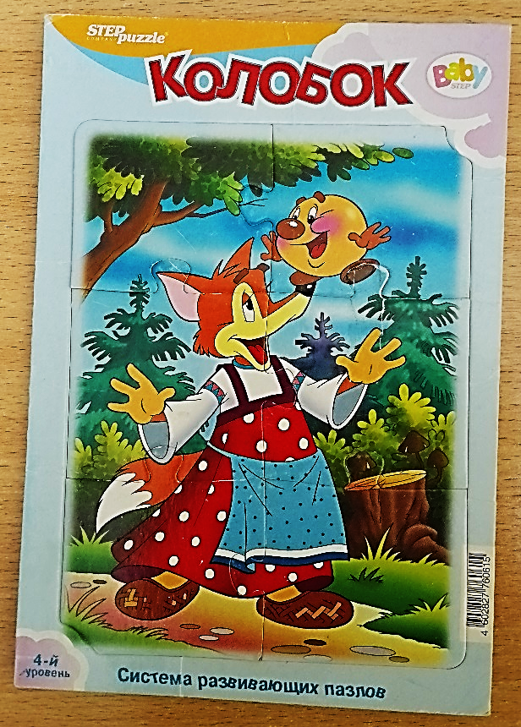
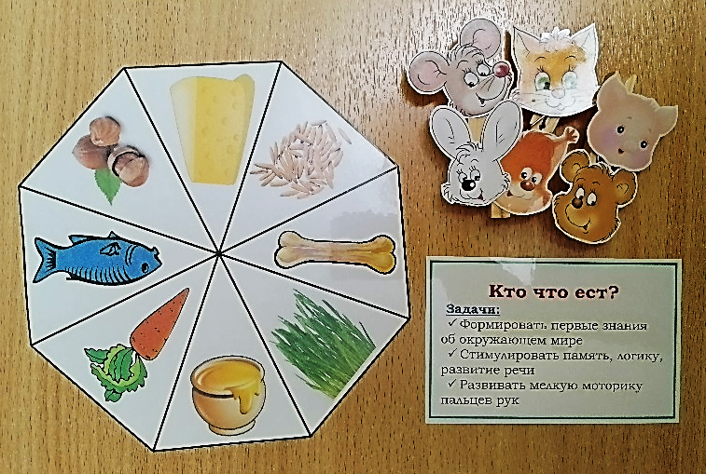
6). Дидактическая игра «Чей портрет?»
Цель: Вызывать у детей потребность в общении, развивать зрительное внимание.
7). Развивающие игры
«Найди пару», «Кто что ест?».
Цель: развитие сообразительности, логического мышления, зрительного внимания.

Slide 13
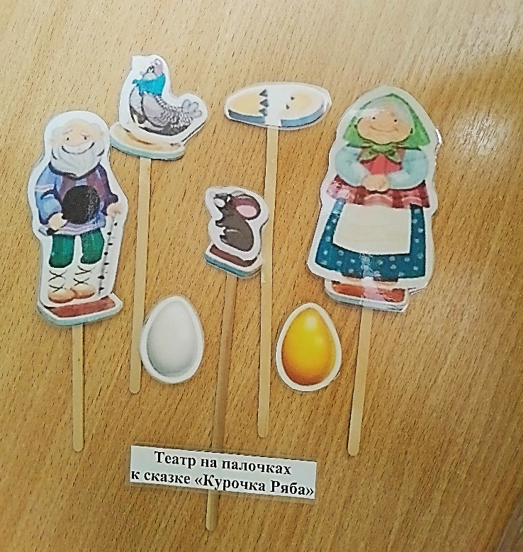
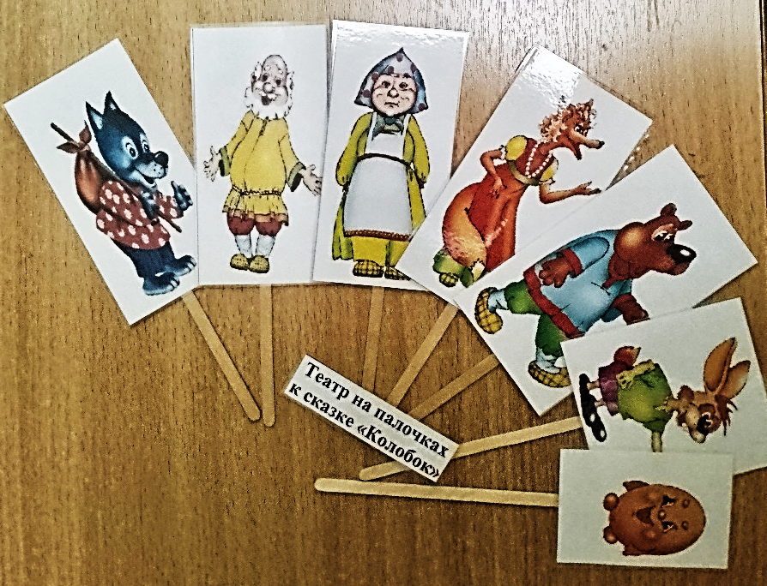
8). Театр на палочках по сказке «Курочка Ряба
Цель: Закрепить знания сказки «Курочка Ряба» Закрепить умение находить лишнюю картинку и объяснить, почему эта картинка лишняя. Задачи: Воспитывать интерес к сказке. Воспитывать внимательность. Развивать связную речь.
9). Театр на палочках по сказке «Колобок»
Цель: Создание условий для эмоционального развития детей в процессе театрализованной деятельности.

Slide 14
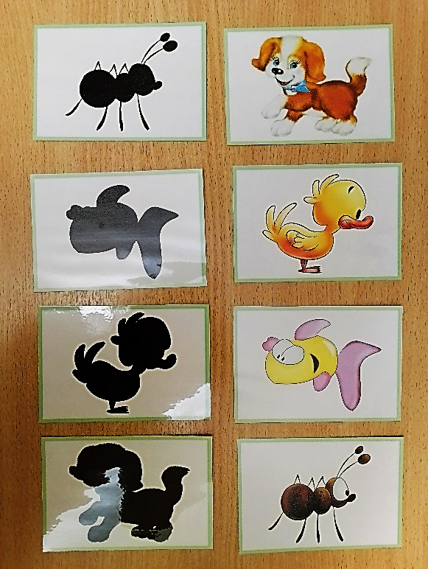
10). Дидактическая игра «Чья тень»
Цель: Закреплять знания о героях сказки, активировать в памяти любимых героев и персонажей из сказки, учить находить тень героев сказки.
11). Дидактическая игра: «Кто где живет?».
Цель: Формировать умение детей соотносить изображения животных с их местом обитания, правильно называя животное.

Slide 15
Теневой театр

Slide 16
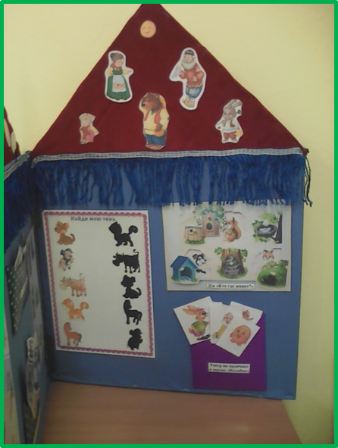
Лэпбук — это не просто метод, помогающий закрепить и отработать полученные знания, это полет фантазии, который может дать непредсказуемые результаты, это исследование, которые однажды начавшись, будет продолжаться всю жизнь, ведь если посеять в ребенке «зерно» открытия и исследования, оно будет расти и увеличиваться. Задача педагога лишь придавать детям уверенности в своих силах и правильно мотивировать на открытие новых горизонтов.
Лэпбук очень увлекательная самодельная интерактивная папка с кармашками, в нем можно уместить много информации и разнообразного материала, который будет привлекать внимание детей и способствовать социально-коммуникативному развитию.

